Slide 1
Digitālā kultūras mantojuma vienota pārvaldība.
Kompetenču centra izveide.
Karīna Bandere
LNB projektu attīstības vadītāja

Slide 2
Digitālais kultūras mantojums
kultūras iestāžu darba kārtībā jau kopš 2006. gada, kad tika uzsākta ilgtermiņa valsts programma Digitālā bibliotēka Letonica
2007.-2013.gadā digitalizācijas aktivitātes un digitālā kultūras mantojuma sistēmu izstrāde atsevišķu institūciju ietvaros, savstarpēji nekoordinēti
2014.-2021. gada periodā iestāžu darbs pie vienotas centralizētas informācijas sistēmu platformas izveides
    Kultūrpolitikas pamatnostādņu 2014.-2020.gadam “Radošā Latvija” ietvaros tika apstiprināta Digitālā kultūras mantojuma attīstības stratēģija
Notes:
15 gadi

Slide 3

EIROPAS REĢIONĀLĀS ATTĪSTĪBAS FONDS
“KULTŪRAS MANTOJUMA SATURA DIGITALIZĀCIJA (1.KĀRTA)”
“KULTŪRAS MANTOJUMA SATURA DIGITALIZĀCIJA (2.KĀRTA)”
21.09.2017. - 15.09.2022.

Slide 4
ERAF
Kopš 2017.gada sadarbībā ar KISC, LNA, NKMP, LNKC un muzejiem īstenojam projektus ar virsuzdevumu izveidot vienotu IS platformu, kurā sabiedrībai ir nodrošināta vienlaicīga piekļuve visiem digitalizētajiem un digitāli radītajiem kultūras mantojuma resursiem.
Digitalizācija
Informācijas sistēmu un datu glabāšanas infrastruktūras izveide
Kompetenču centra izveide, t.sk., darbības procesu ieviešana
Notes:
Projektu mērķi:
M1. Nodrošināt mērķtiecīgu un ilgtspējīgu kultūras mantojuma digitalizāciju;
M2. Nodrošināt digitālā kultūras mantojuma vienotu pārvaldību un ilgtermiņa saglabāšanu;
M3. Nodrošināt pēc iespējas plašāku kultūras mantojuma pieejamību digitālajā vidē.

Slide 5
PROCESI

Slide 6
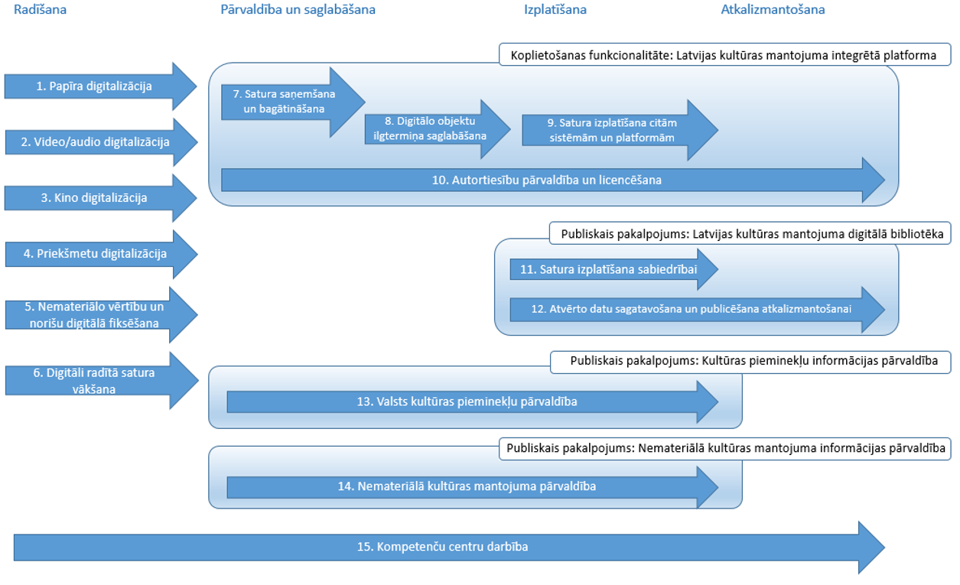

Slide 7
DIGITĀLĀ KULTŪRAS MANTOJUMA KOMPETENČU CENTRS

Slide 8
MĒRĶI un VAJADZĪBAS
Veidot un uzturēt vienotu ietvaru, t.i. procesus, vadlīnijas
Attīstīt kompetences atbilstoši pasaules labākai praksei
Izglītot, konsultēt, kā arī sniegt citus pakalpojumus iestādēm un sabiedrībai kopumā
Lai to panāktu, ir nepieciešams regulārs, mērķtiecīgs, izmērāms kopdarbs un lomu sadalījums -> jābūt sadarbības struktūrai un regulējumam

Slide 9
LNB
izdevumu digitalizēš.
digitāli radīto uzkrāšana, rasmošana
KISC
telpisku priekšmetu digitalizēš.
jaunrades digitālā dokumentēš.
DO pārvaldība
atsauces datu pārvaldība
digitālā satura bagātināš.
izplatīšana sadarbības partneru IS
izplatīšana sabiedrībai
komunikāc., mārketings
izplatīšana komersantiem (inovatīvu produktu izstrādāt.)
vienots kontaktp.
LNA
dokumentu digitalizēš.
kino materiālu digitalizēš.
digitāli radīto dokumentu uzkrāšana
DO ilgtermiņa saglabāšana
DO autortiesību pārvaldība
izplatīšana komersantiem (digitālā satura izplatīt.)
NKMP
kultūras pieminekļu digitāla dokumentēš
LNKC
nemateriālā kultūras mantojuma vērtību digitāla dokumentēš

Slide 11
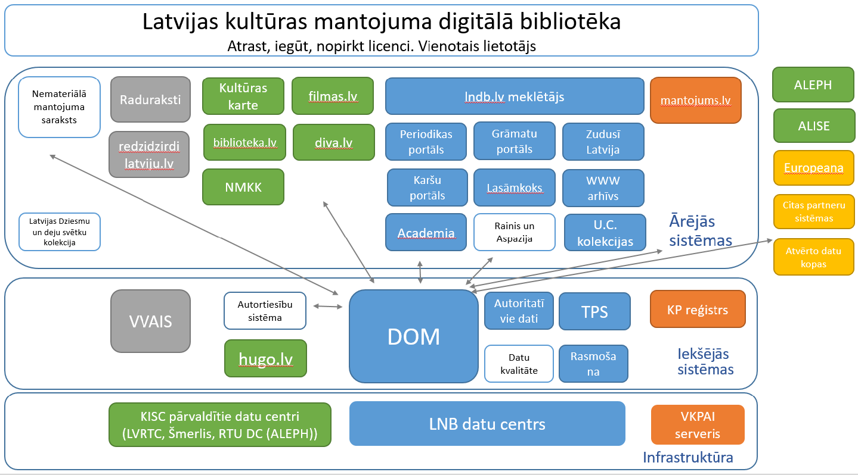

Slide 12
PALDIES!
karina.bandere@lnb.lv

